Slide 1
La localisation optimale d’un projet de ligne aérienne de transport : outils informatisés
Colloque du SIFÉE
Jeudi 30 mars 2023, Montréal
Séance 5
Méthodes d’étude d’impact: vers le numérique.
Jean-Philippe Waaub

Slide 2
Auteur
Jean-Philippe Waaub, Ph.D.
Président et fondateur de E3SA Consultants Inc.; e3sa.waaubjp@gmail.com
Professeur titulaire, département de géographie, Université du Québec à Montréal, membre du GEIGER, ISE; waaub.jean-philippe@uqam.ca

Slide 3
Avis
Ce projet a été financé par Hydro-Québec, Direction expertise santé, sécurité et environnement, dans le cadre du projet
« Méthode informatisée sur la localisation optimale d’un projet de ligne aérienne de transport et l’évaluation des impacts environnementaux – Revue de littérature et balisage »
(Octobre 2021 à Juillet 2022).
Chargés de projet:
Maxime Cloutier
Maxime Moranville
Natasha Messier

Slide 4
Plan de la présentation
Mandat
Méthode
Fondements
Étapes et modules
Exemples d’outils
Forces, faiblesses, opportunités, contraintes, besoins

Slide 5
1. Mandat
Ce projet vise à éclairer les décideurs au sein d’Hydro-Québec en matière d’outils informatisés permettant la localisation optimale d’un projet de ligne aérienne de transport tout en prenant en compte ses impacts environnementaux et sociaux.
Il s’agit d’effectuer un balisage international d’une part des compagnies, organismes et ministères et d’autre part de la littérature disponible.

Slide 6
2. Méthode
Entrevues approfondies de 10 compagnies, organismes et ministères sélectionnés avec l’accord d’HQ: échantillonnage par boule de neige à partir de contacts d’HQ, de contacts du consultant et de recherches sur Internet.
Fiches de lecture détaillées de 20 références prioritaires sélectionnées avec l’accord d’HQ par suite de recherches dans les bases de données et complétées par des références croisées.
25 références prioritaires non retenues sont brièvement présentées.
Bibliographie de 33 références de portée plus générale.

Slide 7
3. Fondements
Toutes les approches sont conçues pour tenir compte du cadre législatif et réglementaire du territoire considéré. Il y a donc en partant des contraintes légales sur certains éléments tels que des espaces de conservations, des éléments patrimoniaux, etc.
Il n’est pas facile d’établir «un corridor de moindre objection». Il s’agit toutefois d’enrichir l’approche traditionnelle de conception des corridors de lignes de transmission d’électricité en prenant en compte, en amont, des critères environnementaux et sociaux et pas seulement les contraintes techniques ou géotechniques.

Slide 8
3. Fondements
La recherche de corridors énergétiques intervient à un niveau stratégique. Les objectifs de cette étape sont de déterminer quelles sont les options de corridors qui sont possibles en fonction de divers systèmes de priorisations de critères d’analyse correspondant aux grands enjeux soulevés à ce niveau de décision.
Cette recherche de corridor ne remplace en aucun cas l’étude d’impact environnemental et social détaillée du corridor choisi et dans lequel il y a des variantes de tracés possibles qui peuvent être analysées et comparées en vue d’une décision.

Slide 9
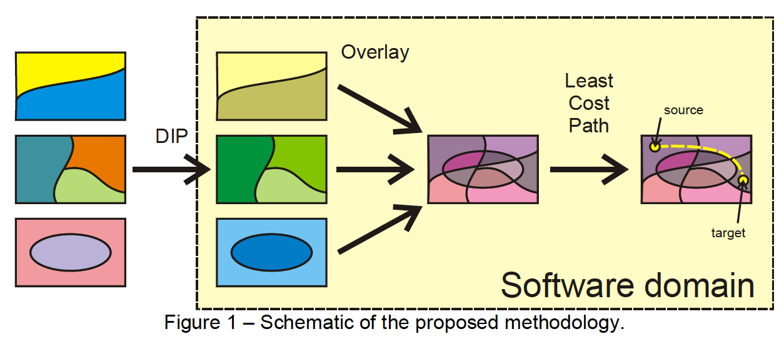
3. Fondements
Fonseca, et Al. 2008.

Slide 10
4. Étapes et modules: 4.1 Planification
Planification : gestion des données et analyse spatiale dans un SIG
Identification de la zone d’étude et clarification du problème;
Identification des critères (pas trop; moins de 30 si possible) et les structurer en catégories selon des objectifs clairs (ex. : une dizaine);
Un module de données spatiales et d’analyse spatiale selon le concept des couches d’information. La plupart du temps, il s’agit de couches en format matriciel (Raster), souvent dans ArcGIS ou la version Pro, ou QGIS;
Choix d’une échelle d’analyse, mise en forme des données selon une échelle commune;

Slide 11
4. Étapes et modules: 4.1 Planification
Chaque couche est utilisée pour documenter un critère, une vulnérabilité, une résistance: expertises sectorielles et conception d’échelles de mesure;
Calcul des surfaces de coûts par critère : classification des données (échelles normalisées, attributions de scores); bien clarifier les règles de détermination des scores et/ou d’interprétation d’échelles (expertise et parties prenantes). Si elles sont utilisées, les échelles de Lickert doivent être conçues avec prudence;
Production d’une analyse de la sensibilité visuelle ou de la visibilité de la ligne (ViewShed).
Calcul de la surface de coûts cumulés : superposition des surfaces de coûts par critère, utilisation ou pas d’une méthode de pondération, utilisation d’une méthode d’AMCD pour obtenir une valeur unique.

Slide 12
4. Étapes et modules: 4.2 Analyse
Analyse : recherche du ou des corridors et tracés (aériens, souterrain, tunnel)
Transfert des informations dans le serveur d’optimisation (ex. : RESTful web service)
Génération d’un graphe
Utilisation, souvent de façon itérative, d’un ou de plusieurs algorithmes d’optimisation mathématique de recherche de corridors et/ou de tracés (ex. : chemin de moindre coût ou « Least cost path »), basé sur l’exploration du graphe composé des pixels de la « surface cost »;

Slide 13
4. Étapes et modules: 4.2 Analyse
Parfois approche hiérarchique allant des macro-corridors (4 critères), aux corridors, à des scénarios de tracés (volet technique), jusqu’à un tracé préféré et parfois directement sur des options de tracés;
Une étape de correction du tracé peut être ajoutée (Vertex sitting);
Le positionnement des pylônes peut être obtenu par un algorithme spécifique (ex. : la programmation dynamique);
Transfert des informations vers le client pour analyses.

Slide 14
4. Étapes et modules: 4.3 Communication
Communication : analyse des résultats, rapports, outils de visualisation
Production de tableaux, de graphiques, de cartes pour illustrer les résultats et comparer les scénarios (possibilité d’utiliser une approche d’AMCD à ce stade).
Possibilité d’utiliser une approche d’AMCD pour établir un rangement a posteriori des scénarios retenus
Outils de visualisation 3D
Outil de réalité augmentée (CESIUM: https://cesium.com/ )
Cartes interactives en ligne pour recevoir des commentaires de parties prenantes

Slide 15
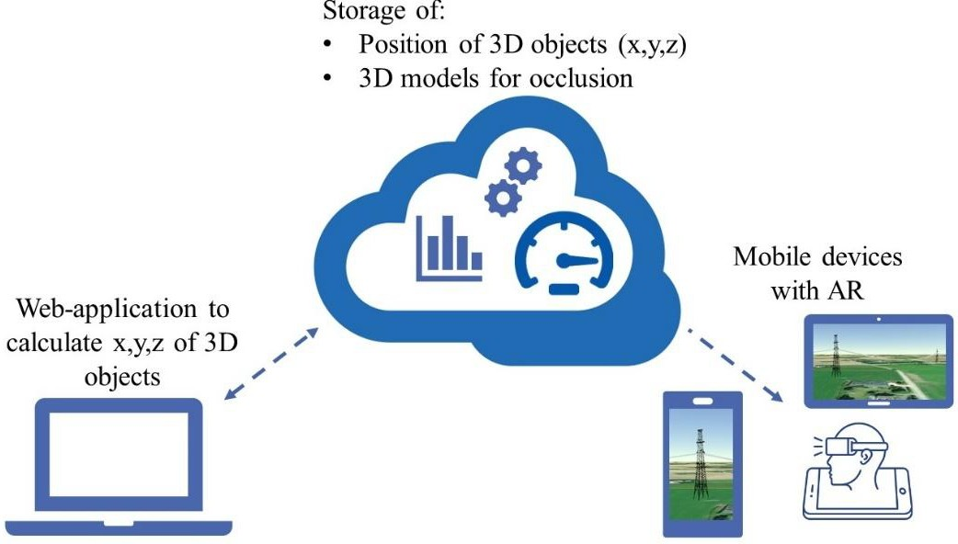
4. Étapes et modules: 4.3 Communication
Conceptualisation de l’architecture du système de réalité augmentée

Slide 16
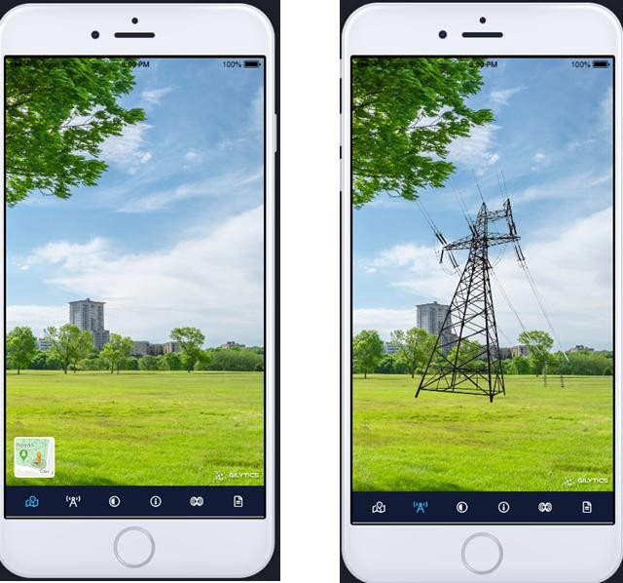
4. Étapes et modules: 4.3 Communication
Maquette de l’interface usager pour un téléphone portable

Slide 17
4. Étapes et modules: 4.4 Exemples de critères utilisés (5 catégories)
1. Environnement biophysique
Cours d’eau et lacs enjambables
Terres publiques
Espaces protégés : parcs nationaux et régionaux, réserves de biosphère, habitats fauniques, prairies sèches, biotopes d’intérêt, réserves de chasse, réserves de l’UNESCO
Forêts
Collision d’oiseaux (3 sous-critères)

Slide 18
4. Étapes et modules: 4.4 Exemples de critères utilisés (5 catégories)
2. Social
Utilisation du sol selon une typologie donnée
Proximité de bâtiments
Densité de bâtiments (noyau urbain)
Sites historiques et archéologiques éligibles
Santé humaine : exposition aux champs électromagnétiques
Zones réglementées pour le bruit
Zones touristiques et de récréation

Slide 19
4. Étapes et modules: 4.4 Exemples de critères utilisés (5 catégories)
3. Économique
Longueur de la ligne
Coûts des grandes composantes du projet (pylônes, expropriation, excavation, etc.) et des options possibles (ex. : types de pylônes)
Coûts de base (pas liés à la géographie)
Coûts structuraux additionnels (reliés à la géographie)
Coûts des emprises (compensation, déforestation, nettoyage)

Slide 20
4. Étapes et modules: 4.4 Exemples de critères utilisés (5 catégories)
4. Technique
Zones de risques naturels : avalanches, inondations, glissements de terrain, chutes de pierres, effondrement de terrain
Zones d’approvisionnement en eau
Longueur du tracé
Topographie : pentes, reliefs difficiles
Géologie

Slide 21
4. Étapes et modules: 4.4 Exemples de critères utilisés (5 catégories)
4. Technique
Zones de glace
Cours d’eau
Milieux humides
Traversées de routes, voies de chemin de fer, pipelines, etc.
Favoriser le passage en parallèle avec une infrastructure existante (ligne, route, pipeline, etc.)
Agriculture intensive
Éviter les infrastructures souterraines

Slide 22
4. Étapes et modules: 4.4 Exemples de critères utilisés (5 catégories)
5. Visuel
Paysages nationaux protégés
Distance et visibilité aux infrastructures récréatives
Distance et visibilité aux infrastructures patrimoniales
Distance et visibilité aux résidences
6. Acceptabilité sociale
Jamais vu

Slide 23
5. Exemples d’outils: 5.1 GILYTICS: Pathfinder

Slide 24
5. Exemples d’outils: 5.1 GILYTICS: Pathfinder
Accélérez des projets complexes en combinant les données spatiales et le savoir-faire des utilisateurs avec notre modélisation sur le cloud. Générer et comparer plusieurs scénarios rapidement. Moteur d’optimisation de corridors: analyses et visualisation.

Slide 25
5. Exemples d’outils: 5.2 GHD: Indego
InDeGo (Infrastructure Development – Geospatial Options), multi-user infrastructure and services corridor investigations
Modules
Infrastructure Corridor Assessment;
INDEGO Methodology (MCA-based GIS analysis for site and corridor selection; multidisciplinary approach, rational, quantitative assessment including Triple-Bottom-Line based sensitivity analysis);
Constraints and Opportunities;
Data Review;
Criteria Rating and Weighting;
Spatial Modeling; and
Corridor Performance Evaluation.

Slide 26
5. Exemples d’outils: 5.2 GHD: Indego

Slide 27
5. Exemples d’outils: 5.3 MOTT MacDonald: MOATA
Logiciel (MOATA) est utilisé pour divers projets de pipelines, gazoducs, aqueducs, etc. dans le monde
https://www.mottmac.com/digital/article/71711/revolutionising-pipeline-design-delivery-for-severn-trent-water
Exemple d’un projet d’aqueduc pour Anglianwater Services dans l’est de l’Angleterre.
Severn Trent Water a demandé à Mott MacDonald d’identifier des options de tracé pour transférer jusqu’à 50 Ml/j d’eau traitée des usines de traitement de l’eau de Church Wilne aux usines de traitement de l’eau de Melbourne, et d’évaluer également la capacité d’écoulement inverse.

Slide 28
5. Exemples d’outils: 5.3 MOTT MacDonald: MOATA
Minimise les impacts sociaux et environnementaux et réduit le bilan carbone sur l’ensemble du cycle de vie Le déploiement de MOATA Route Optimizer sur ce projet a permis d’accélérer l’optimisation des tracés en deux semaines, soit la moitié du temps moyen des approches traditionnelles. Production de dessins: les tracés optimisés peuvent être exportés directement vers la CAO pour une production de dessin complète. Avantages
4-10% d’économie sur les coûts de construction (données académiques et études de cas);
jusqu’à 40% d’économie sur les coûts de conception;
jusqu’à 10% d’économie sur le programme de conception par projet.

Slide 29
6. FfOC-B. 6.1 Forces (1/3)
Toujours travailler en équipe interdisciplinaire incluant les spécialistes en planification des lignes.
Économies importantes reliées à un tracé optimal (économies sur les coûts du projet mais aussi sur les coûts de la phase de planification).
Gains de temps important lors de la planification.
Possibilité d’explorer des scénarios de façon simple et efficace.
Utilisation des capacités des SIG.
Utilisation des connaissances, de données probantes.
Avoir des objectifs clairement formulés pour structurer le problème.
Quand disponible : un choix de méthodes AMCD.

Slide 30
6. FfOC-B. 6.1 Forces (2/3)
CostMAP (en Open Source) permet d’améliorer l’utilisation de la surface de coûts pour LCP.
Logique floue permet d’explorer des scénarios (complexe).
L’approche « Viable Path Corridors » permet, si elle est utilisée, un cadrage technique fort.
L’approche d’optimisation multiobjectif (avec ELECTRE-TRI) peut s’avérer très intéressante même si un peu plus complexe, avec un outil interactif de réduction du nombre de solutions (Geodesign).
La recherche directe de tracés peut être efficace. Le temps de calcul est diminué si un macro-corridor est déjà déterminé.

Slide 31
6. FfOC-B. 6.1 Forces (3/3)
HUMANT offre une optimisation performante qui permet d’inclure le potentiel de la méthode multicritère PROMETHEE et avec un volet participatif pour les parties prenantes.
L’approche de recherche de vallées permet de tester de nombreux scénarios considérant les priorités des parties prenantes et obtient de meilleurs résultats que LCP.
ESM peut s’avérer un outil performant pour établir la surface de coûts reliées à la sensibilité environnementale.
L’inclusion du positionnement des pylônes.
La correction du tracé (Vertex sitting) est un atout.
Outils performants de visualisation 3D interactifs (CESIUM et CESIUM for unreal pour des simulations « game engine ») voire de réalité augmentée, y compris pour le souterrain

Slide 32
6. FfOC-B. 6.2 Faiblesses (1/3)
Grand nombre de critères (pas des impacts; des résistances, sensibilités, vulnérabilités, etc.).
Souvent problèmes reliés à la qualité des données.
Données sur les coûts.
Utilisation non participative.
Volet humain demeure le moins développé.
Volet des sensibilités visuelles et des différentes valeurs associées aux paysages (esthétique, emblématique, symbolique, etc.) doivent encore être développés.

Slide 33
6. FfOC-B. 6.2 Faiblesses (2/3)
Pas de pondération = pondération à poids égaux.
Pondération selon les distances traversées n’est pas une bonne solution (vision technique versus priorités des parties prenantes et décideur).
Pondération avec échelle de Lickert de 1 à 3 représente difficilement les priorités des parties prenantes même si elle est très simple à appliquer.
Utilisation de AHP comme outil d’AMCD (Rq : OK pour les poids).
Trop grand rôle des experts.

Slide 34
6. FfOC-B. 6.2 Faiblesses (3/3)
Quand approche par polygones, il reste du travail pour affiner le tracé.
Approche d’optimisation multiobjectif nécessite beaucoup d’interactions.
Pour câbles souterrains : nécessité de définir la zone a priori et si pas, avec quelle augmentation de complexité.
Pour câbles souterrains : améliorer la visualisation 3D (déjà des progrès).

Slide 35
6. FfOC-B. 6.3 Opportunités
Approche multi-acteurs ouvertes aux parties prenantes et disponible en ligne.
Domaine du Geodesign.
Utilisation d’une approche d’AMCD et multiacteurs, plus efficace et rigoureuse que la somme pondérée ou AHP.
Pour câbles souterrains : utiliser un système comme BIM (Building information modeling) qui est très détaillé.
L’approche de recherche de vallées sur la surface de coûts offre un bon potentiel aussi pour des connections à des sous-stations.
Avoir une boîte à outils en Open Source, plus flexible pour l’évolution logicielle et les innovations à venir au sein d’une communauté de pratique.

Slide 36
6. FfOC-B. 6.4 Contraintes
Processus demeure assez complexe.
Difficultés d’établir les zones tampons.
Pour la participation des PP, il faut du temps.
Besoin de serveurs sécurisés si solution sur le Cloud.
Pour câbles souterrains : avoir des données de qualité.
Complexité technologique croissante.
Si utilisation d’une méthode d’AMCD autre que la somme pondérée, il faut apprendre à la connaître et besoin d’un expert en AD.

Slide 37
6. FfOC-B. 6.5 Besoins (1/2)
Toujours faire du terrain en complément.
Développer les outils de visualisation 3D, simulations et réalité augmentée.
Extension des approches aux lignes souterraines et aux tunnels.
Si possible faire des essais en bougeant légèrement les points de départ et d’arrivée (résultats peuvent être sensibles à cela).
Développer les données marines.
Développer les données sur les coûts de construction et aussi d’opération et de maintenance.
Les données ouvertes seraient un atout. Cela pose la question des sites d’hébergement des données et de leurs coûts récurrents.

Slide 38
6. FfOC-B. 6.5 Besoins (2/2)
Contextualiser avec des données de projections économiques, la valeur foncière et les revenus en taxes des propriétés.
Importance du contexte politique surtout si d’importants budgets publics doivent être mobilisés pour le projet ou des aspects connexes.
Inclure les risques reliés à la foudre.
Critères prenant en compte les autochtones ou Premières Nations sont à développer (voir l’exemple de Statnett).
Tester et comparer les approches avec un nombre restreints de critères et avec beaucoup de critères.
Tester HUMANT sur un problème réel.
Pour les approches participatives, il faut toujours former les parties prenantes autant au processus qu’aux outils utilisés.

Slide 39
QUESTION?

